Slide 1
Word-Counter:
다양한 문서 형식에서 단어 집계
분석 · 조회 · 저장 · 성능 개선
발표자: 박상호
발표일: 2026-10-01

Slide 2
처리 흐름
01
02
03
04
05
06
입력 경로
확인
TextReader
선택
Tokenizer
토큰화
파일별
빈도 집계
전체 결과
합산
결과
조회·저장
파일 또는
디렉터리 탐색
확장자별 본문 추출
텍스트를 단어로
분리, 정규화
Map으로 단어별
횟수 집계
처리에 성공한
결과만 반영
상위·특정
단어 조회와
TSV 파일 저장
파일 읽기와 단어 토큰화를 분리하고, 파일별 집계 결과를 전체 결과로 합산

Slide 3
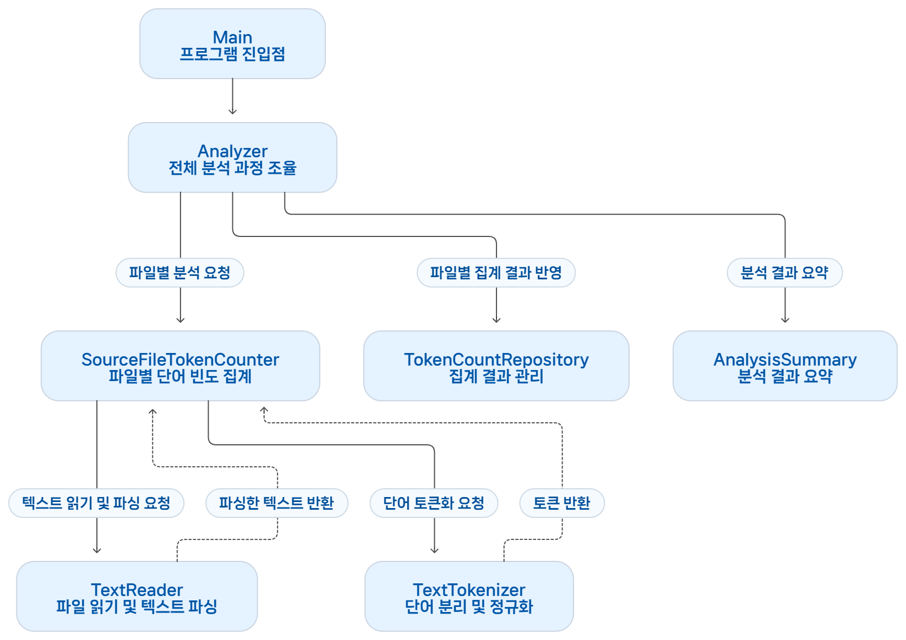
주요 클래스와 역할

Slide 4
기본 기능 시연
다양한 파일 형식의 단어 집계부터 결과 조회·저장, 오류 처리까지 확인
1
파일 분석
samples/equivalent
2
결과 조회
news-1000.csv
3
결과 저장
out/counts.tsv
4
오류 처리
samples/invalid
정상 파일의 결과는 유지하고, 실패 파일의 부분 집계는 제외

Slide 5
성능 개선: 문자 순회 기반 토크나이저
정규식 기반 RegexTokenizer를 문자 단위로 순회하는 SimpleTokenizer로 변경
44%
27.3MB 파일 처리 시간 감소
43%
208MB 파일 처리 시간 감소

Slide 6
병렬 처리
스레드 풀에서 파일별 단어 빈도를 병렬 집계한 뒤, 집계 결과를 순차 합산
5.88배
208MB 파일 16스레드
큰 입력에서 더 높은 병렬 성능 향상 확인
- 파일 읽기와 토큰화 비용의 비중이 커져 병렬 효율 증가
스레드 수에 비례하는 성능 향상에는 도달하지 못함
- 스레드 풀 생성, 작업 제출·관리와 결과 합산에 따른 고정 비용

Slide 7
병렬 처리 시연
같은 16개 파일을 1스레드와 ４스레드로 분석하여 처리 시간과 결과 비교
입력
data/local/perf-64/many
처리방식
FIXED_THREAD_POOL
스레드 수
MAX_THREAD_COUNT:
1 → ４
파일별 독립 집계로 병렬 처리하고, 성공한 결과만 순차 합산

Slide 8
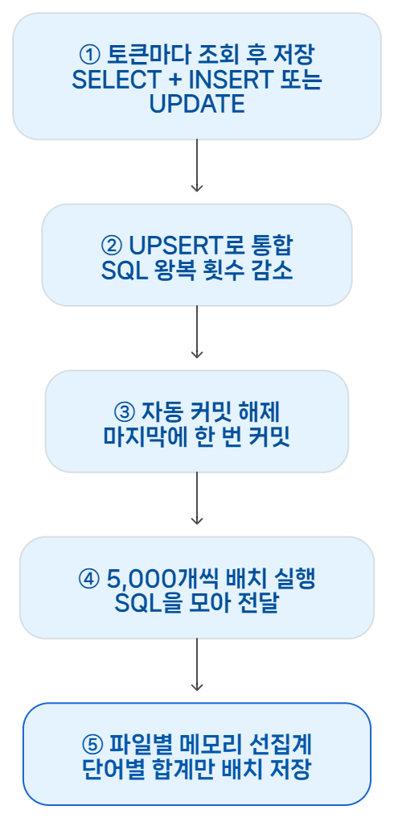
DB 저장 방식 최적화
단어별 집계 결과를 메모리 대신 DB에 저장하고
저장 방식을 단계적으로 최적화
SQL 왕복·커밋 횟수와 저장할 데이터 수를
줄여 처리 시간 단축

Slide 9
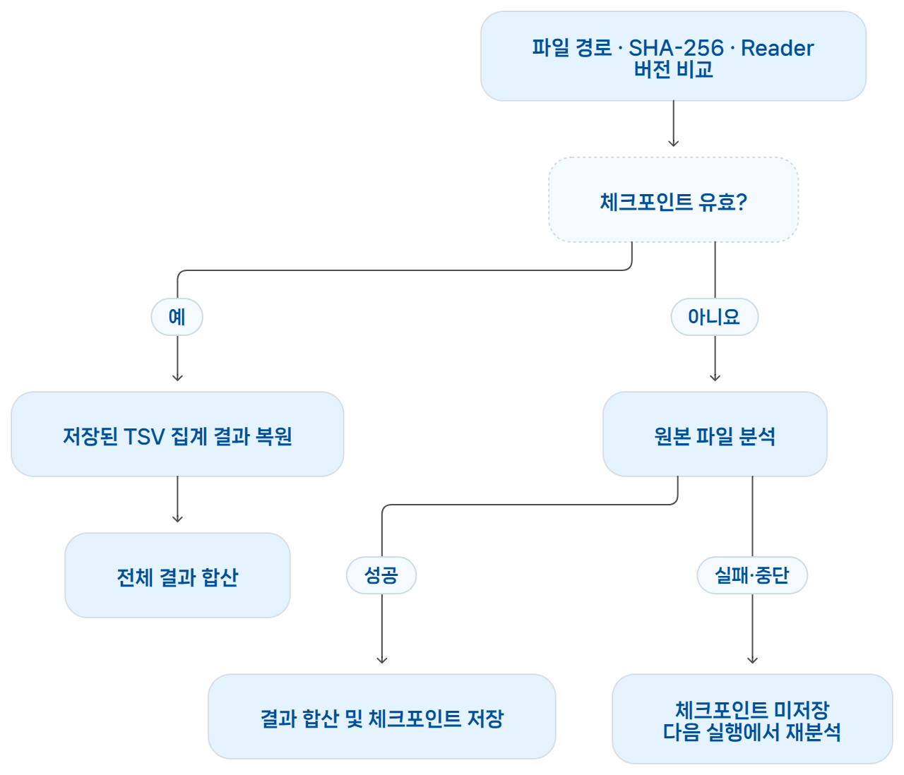
체크포인트 저장과 중단 후 재개
파일별 집계 결과를 저장하고
재실행 시 유효한 체크포인트를 복원하여 중복 분석 방지

